Slide 1
Курсовая работа
На тему: «Калькулятор с расширенными возможностями»
По дисциплине Системное Программирование
Выполнил студент группы ИУК5-42Б Кузнецов Р.С.
Руководитель Фролов П.В.

Slide 2
Основание для разработки и актуальность
Практически во всех сферах разработки необходимо производить быстрые арифметические и тригонометрические вычисления. В большинстве видов простых калькуляторов пользователь не может производить вычисления над тригонометрическими функциями, хотя зачастую это необходимо сделать в кротчайшие сроки. Вместо того, чтобы сразу начать вычислять на главном экране калькулятора, пользователь вынужден искать другой вид калькулятора или разбираться в настройках, чтобы появилась возможность взаимодействия с тригонометрическими функциями. Во время усердной работы не хотелось бы делать лишних действий в условиях временных ограничений. Поэтому необходимо реализовать такой калькулятор, в котором пользователь сможет, не теряя времени, производить вычисления как обычные, так и тригонометрические.
Для того, чтобы реализовать наиболее эффективный, производительный и удобный калькулятор, необходимо использовать интерфейсы взаимодействия с операционной системой через системные библиотеки и WinAPI функции.

Slide 3
Задачи
Цель
Целью курсовой работы является формирование практических навыков по разработке и реализации программного приложения с использованием интерфейса прикладного программирования (АРI) операционных систем.
исследование предметной области;
изучение принципов системного программирования и работы WinAPI функций;
разработка калькулятора;
тестирование разработанного программного обеспечения;
анализ полученных результатов;
подготовка расчетно-пояснительной записки и графических листов;
подготовка презентации и речи для защиты курсовой работы;
защита курсовой работы.

Slide 4
Описание предметной области
Предметной областью является прикладное программное приложение, осуществляющее вычисление арифметических и тригонометрических выражений, задача которого обеспечить быстрое и удобное взаимодействие с пользовательским интерфейсом. Пользователь приложения может вводить данные как с клавиатуры, так и с помощью мыши, а также переключать режимы работы калькулятора.

Slide 5
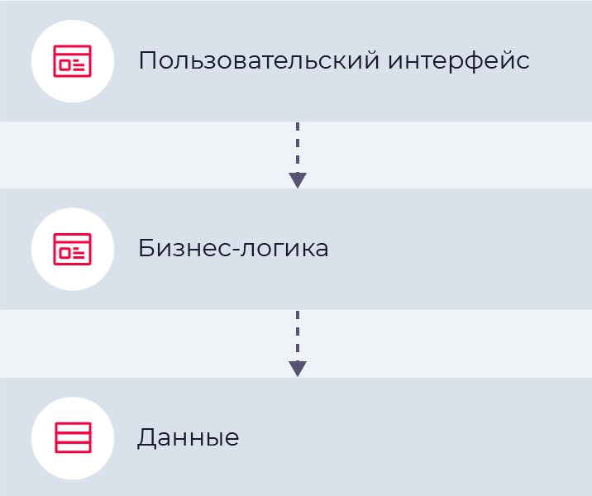
Структура проекта
Данное приложение реализует многоуровневый архитектурный шаблон.

Slide 6
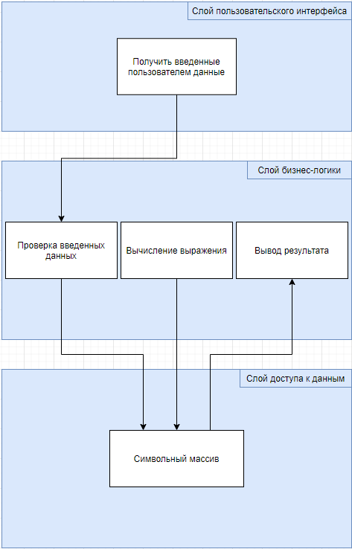
Общая схема системы

Slide 7
Ограничения и технологии
Технологии:
язык программирования C/C++;
использование Windows API функций для реализации методов калькулятора;
среда разработки Visual Studio 2019;
тип приложения – оконное;
Ограничения:
Входные данные:
числа (операнды или постоянные);
тригонометрические функции;
Выходные данные:
вычисленные числовые значения входных данных;
сообщение об ошибке при некорректном вводе.

Slide 8
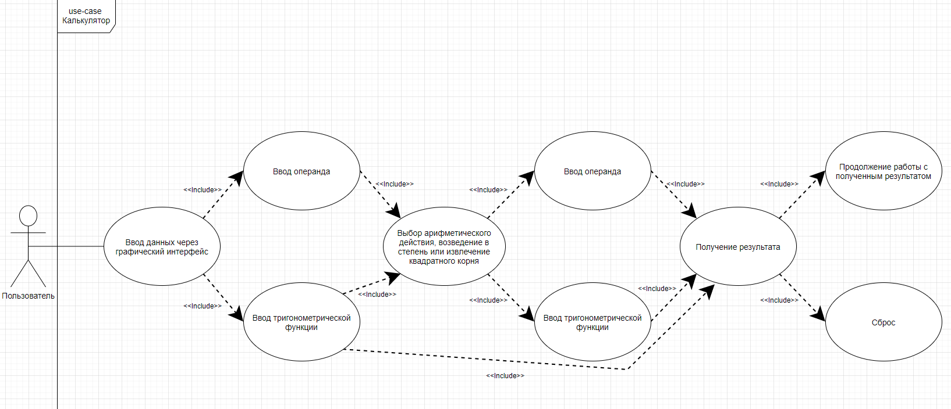
Диаграмма использования

Slide 9
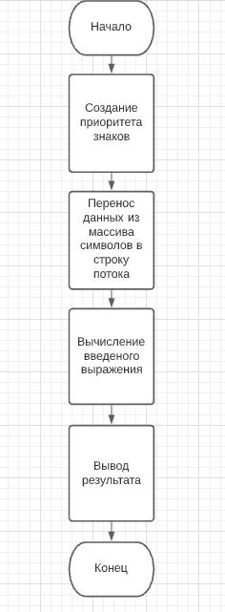
Блок-схема функции Calculate

Slide 10
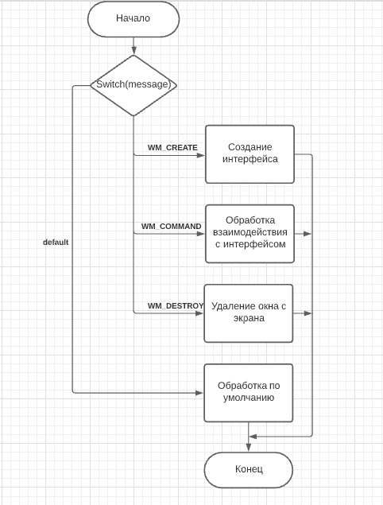
Блок-схема функции WndProc

Slide 11
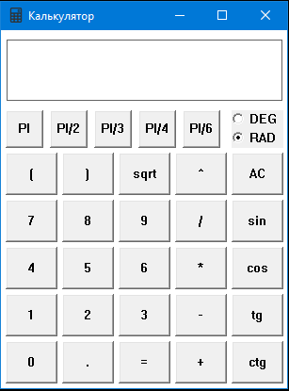
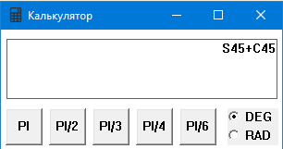
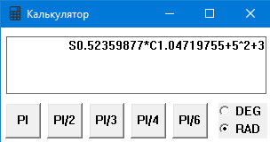
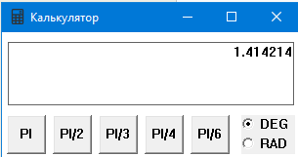
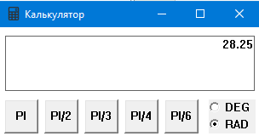
Скриншоты пользовательского интерфейса
Окно приложения при запуске
Пример вычисления в
режиме работы с градусами
Пример вычисления в
режиме работы с радианами

Slide 12
Заключение
В ходе выполнения курсовой работы был разработан калькулятор с расширенными возможностями на основе WinAPI.
Работа выполнялась в несколько этапов: была разработана структура системы и реализовано прикладное оконное приложение на основе WinAPI.
Были сформированы навыки по разработке и реализации программного приложения с использованием интерфейса прикладного программирования (АРI) операционных систем.
В данной работе выполнены все поставленные задачи.
В будущем можно усовершенствовать разработанное приложение путем добавления дополнительного функционала (например добавление кнопок памяти).

Slide 13
Спасибо за внимание!

